Slide 1
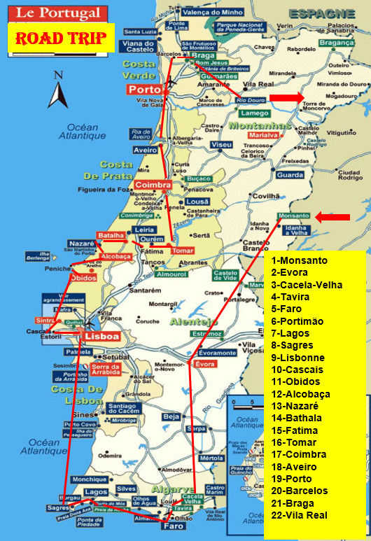
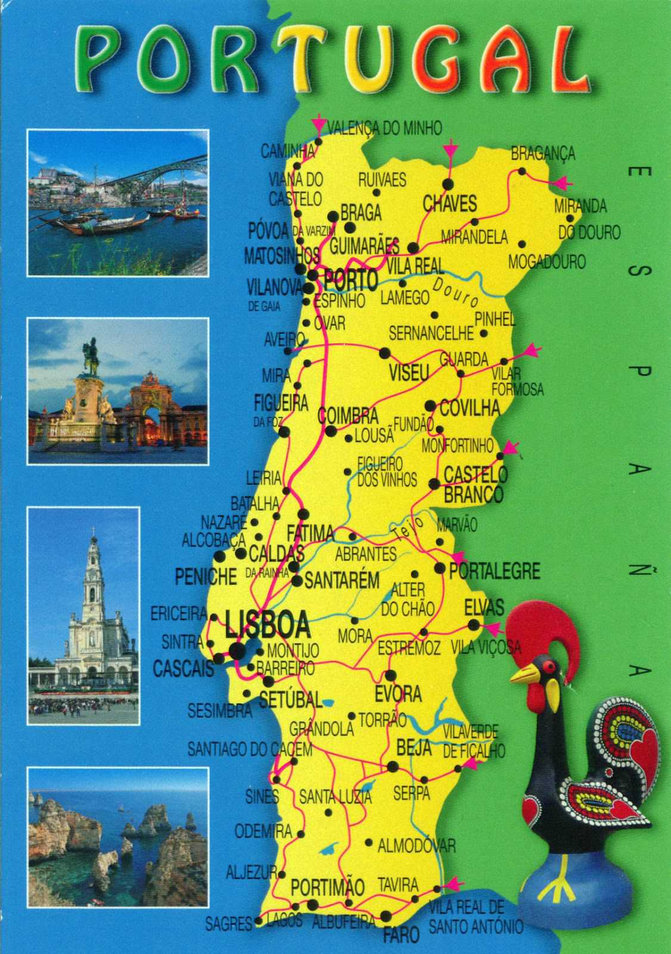




Slide 2
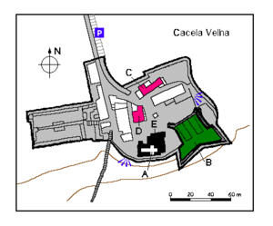
Cacela Velha est un petit village côtier de l’est de l’Algarve, sur le site du Parc Naturel de la Ria Formosa, qui s’est développé surtout au XVIIe siècle lorsqu’il fut intégré dans la ligne de défense de la côte et lorsque la Forteresse fut construite. Actuellement, la localité mérite une visite car c’est un magnifique mirador sur la mer et sur les îles du Parc Naturel Ria Formosa, qui se développe parallèlement à la côte. Cacela Velha est situé au sommet d'une colline avec une vue à la lagune orientale de la Ria Formosa . Il est le site de la Fortaleza de Cacela .

Slide 3
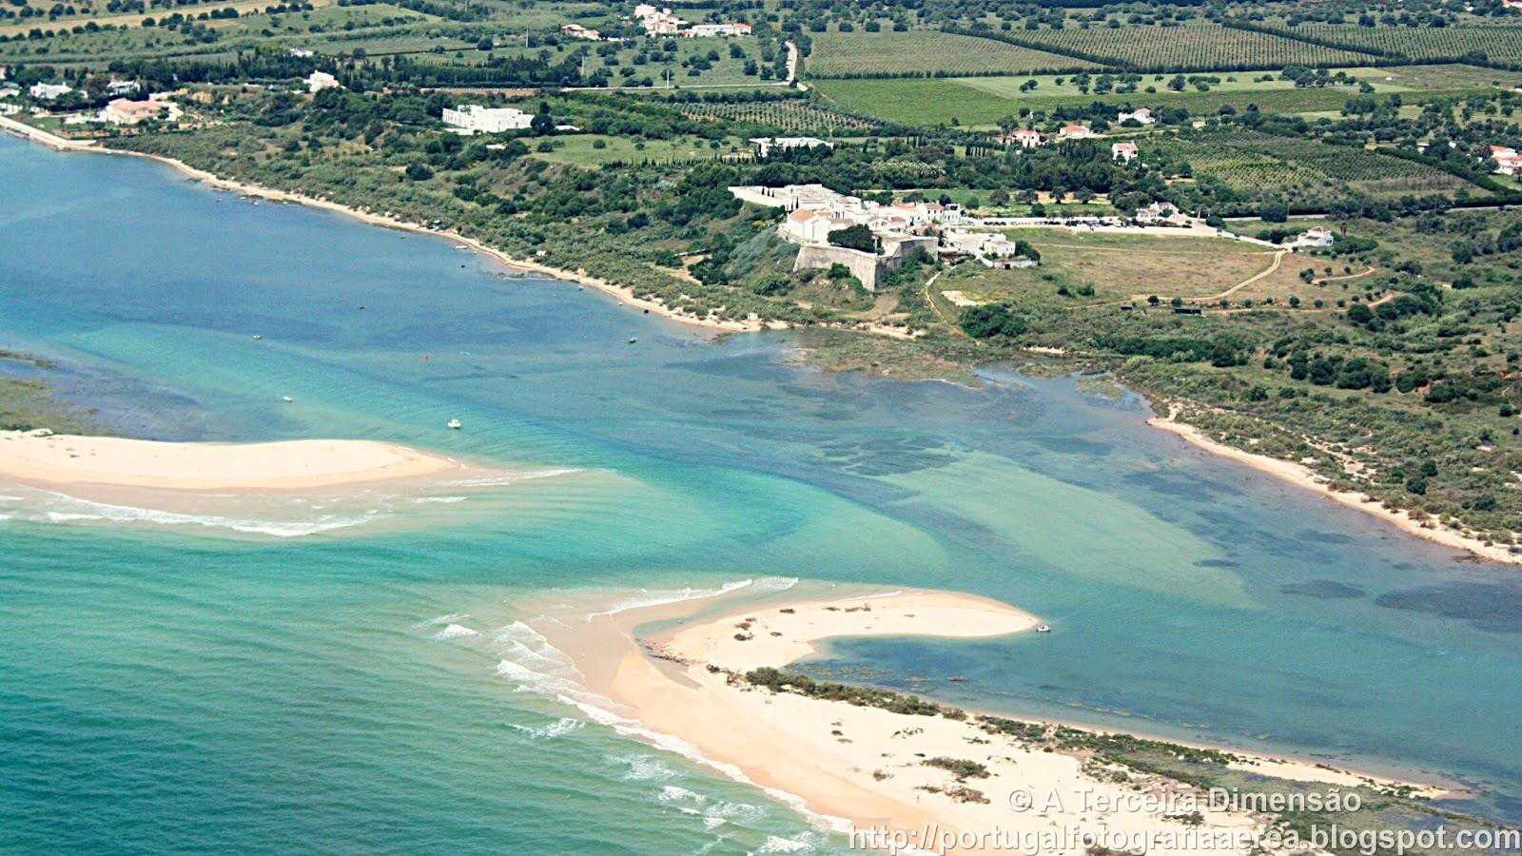

Slide 4
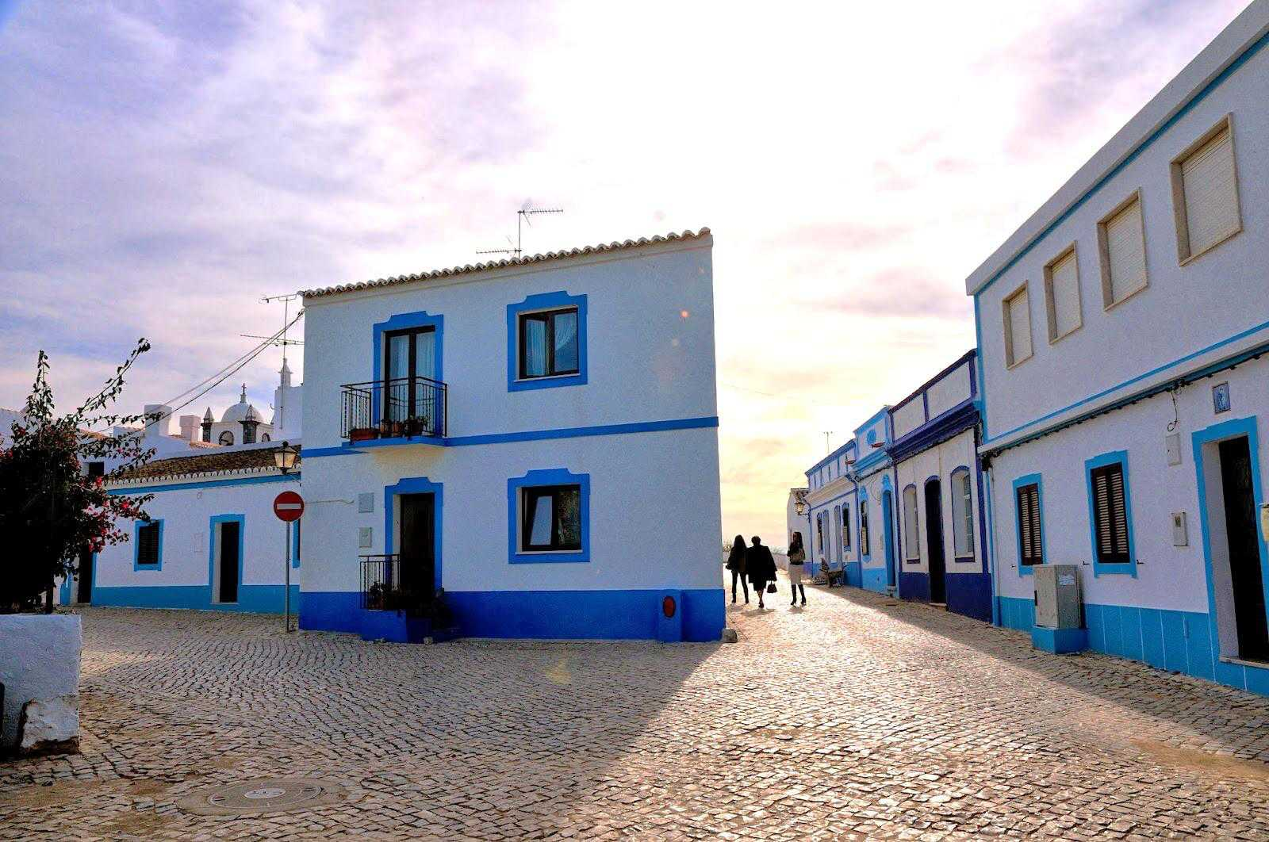

Slide 5
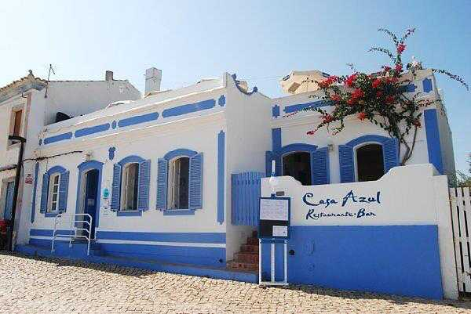

Slide 6
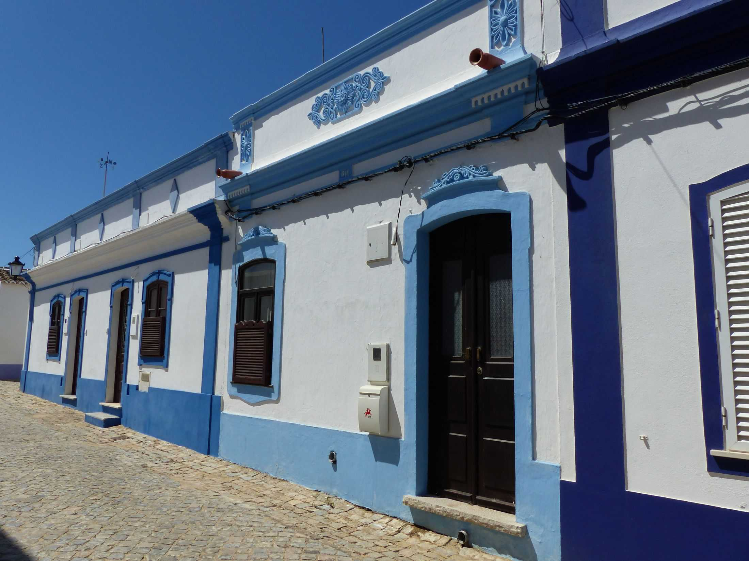

Slide 7
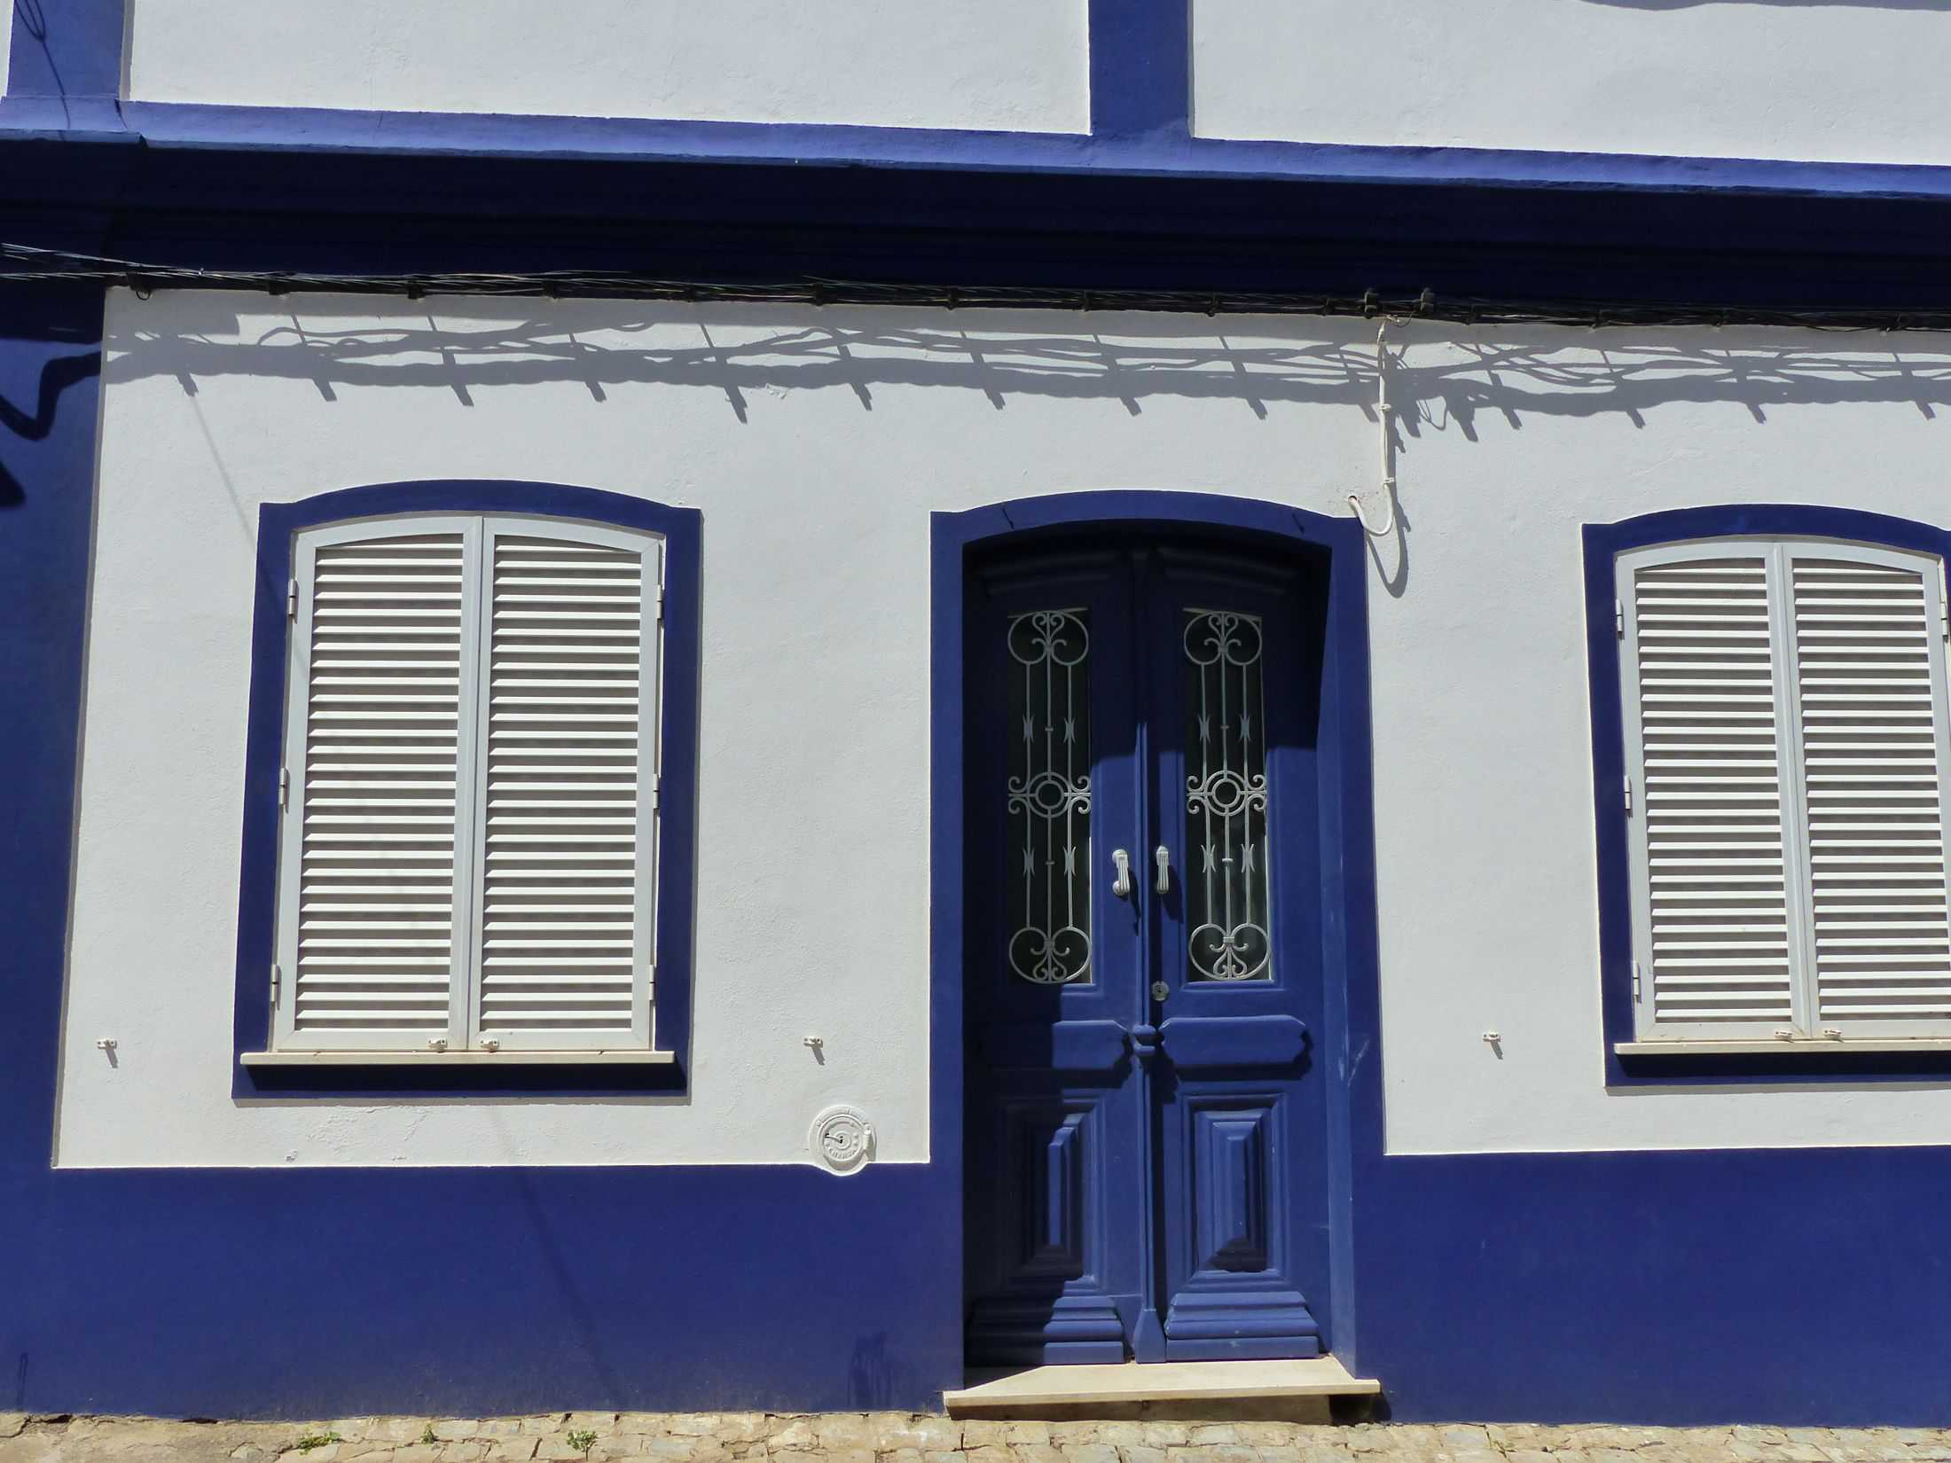

Slide 8
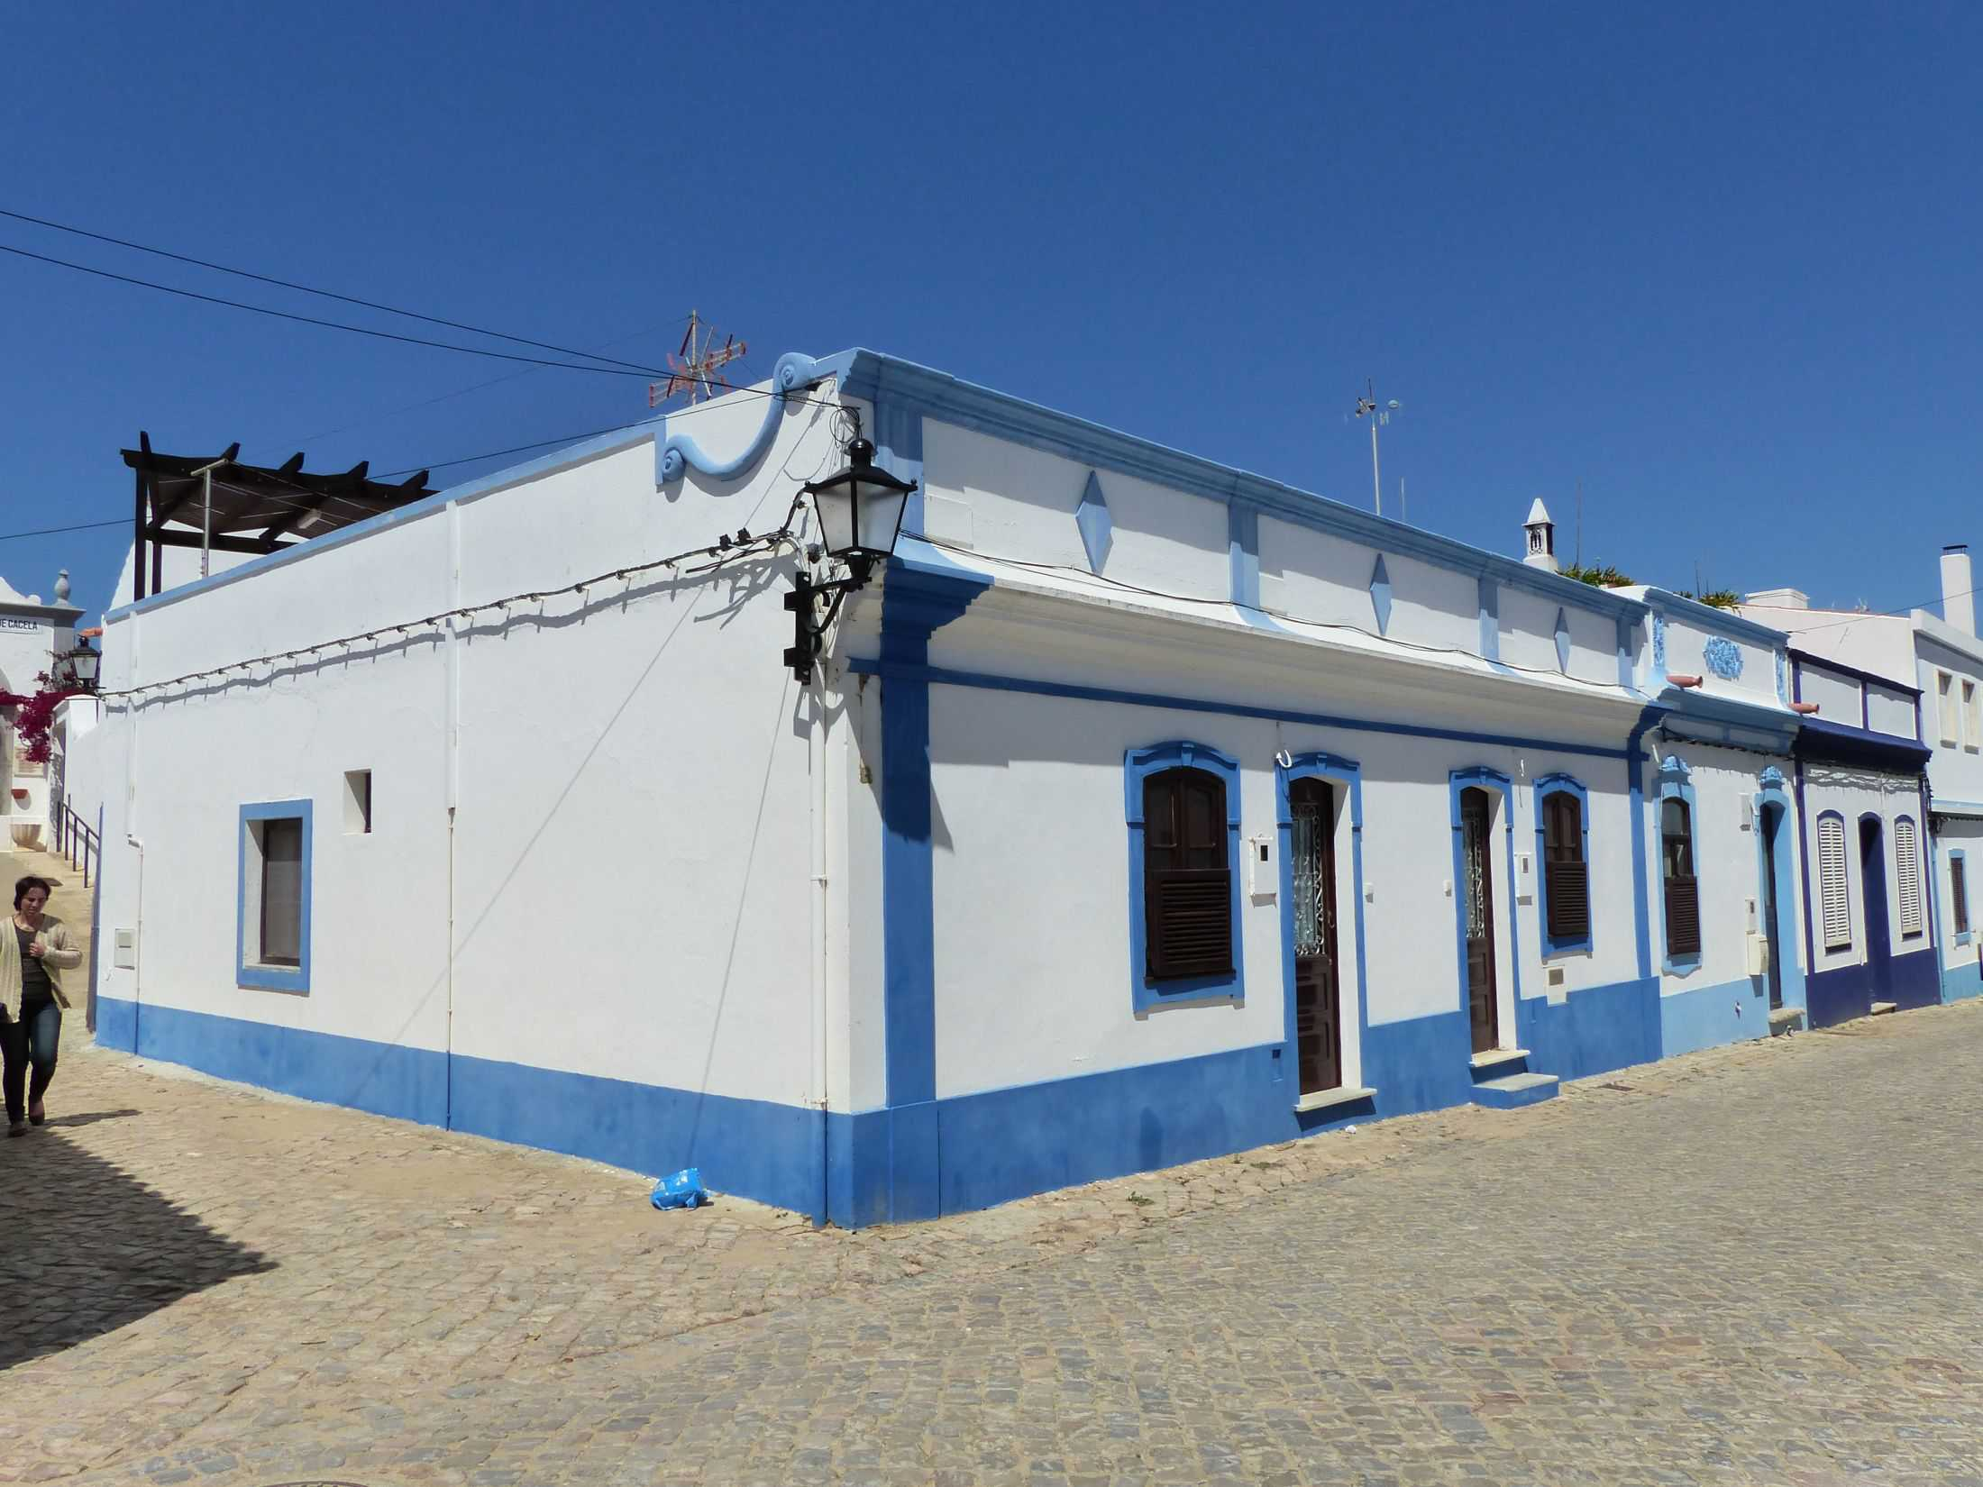

Slide 9
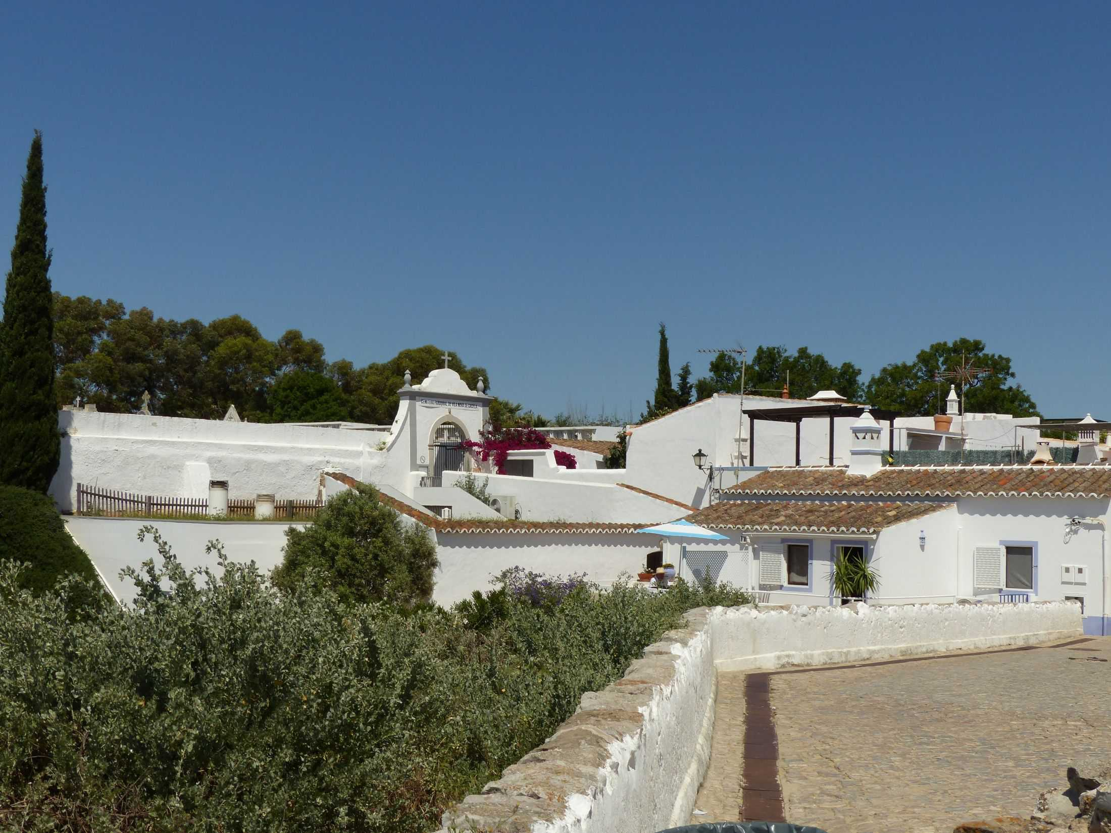

Slide 10
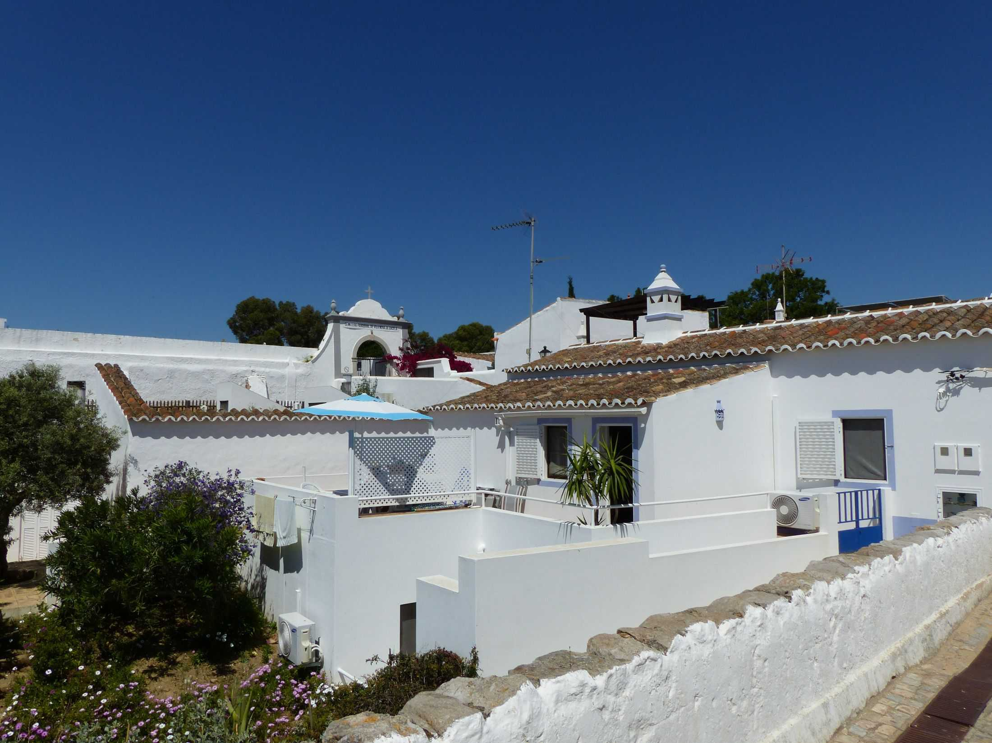

Slide 11
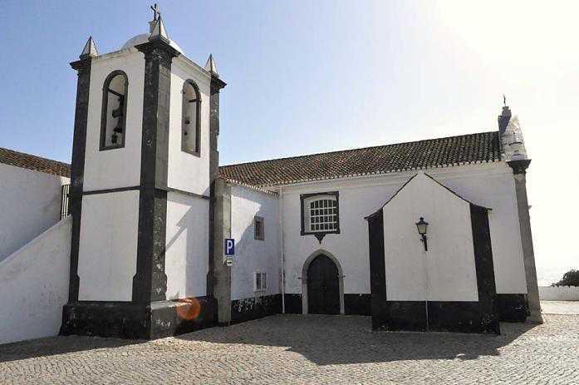

Slide 12
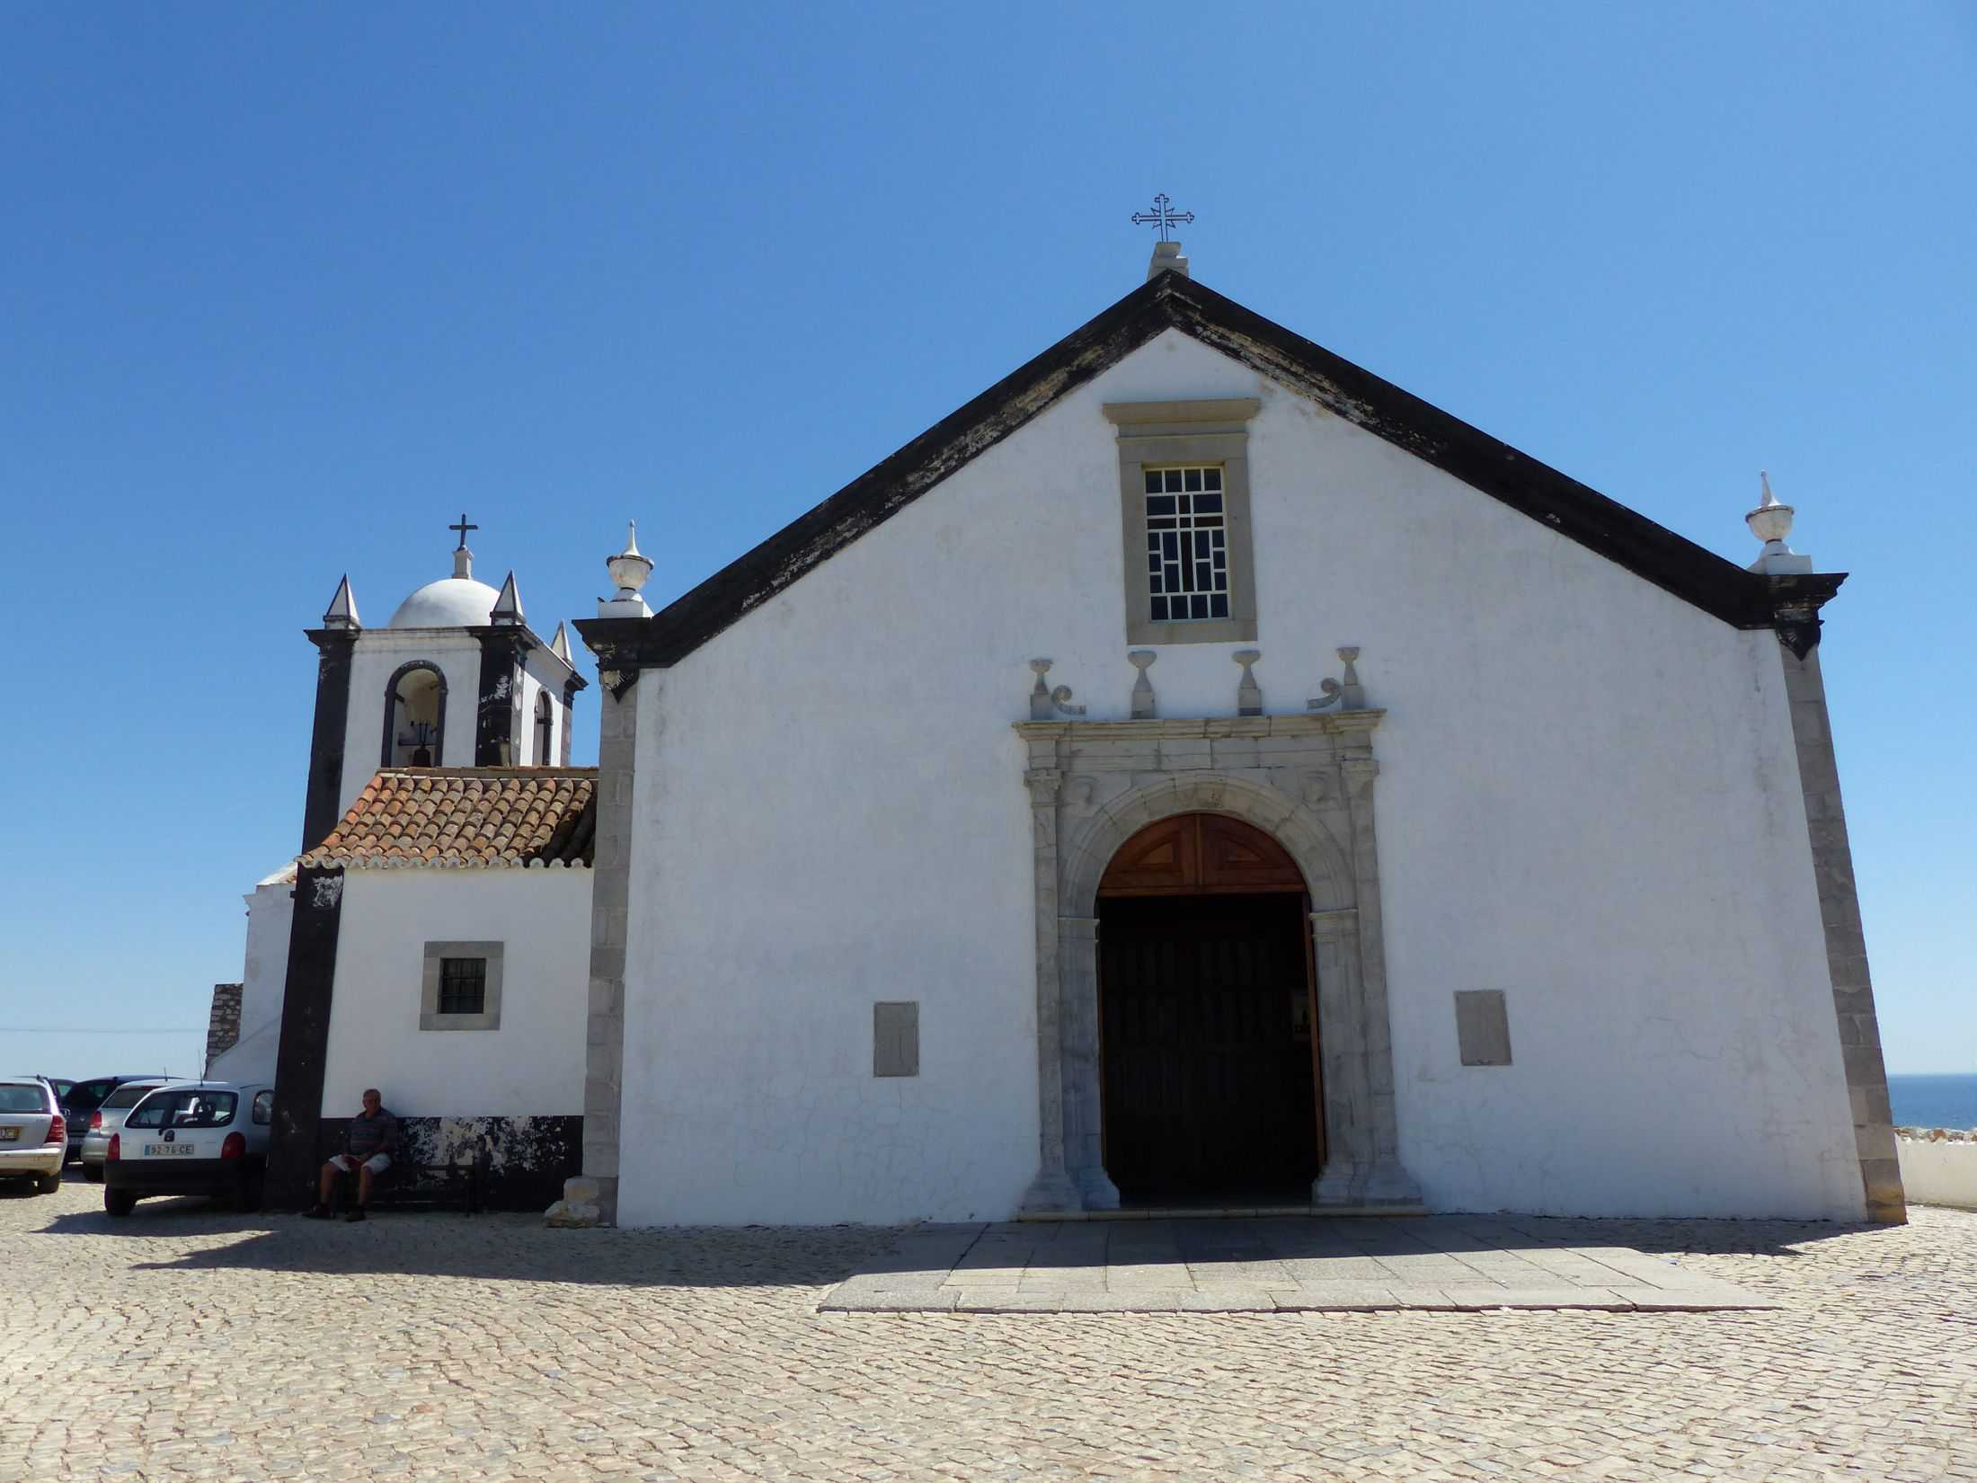
Nossa Senhora da Assunção

Slide 13
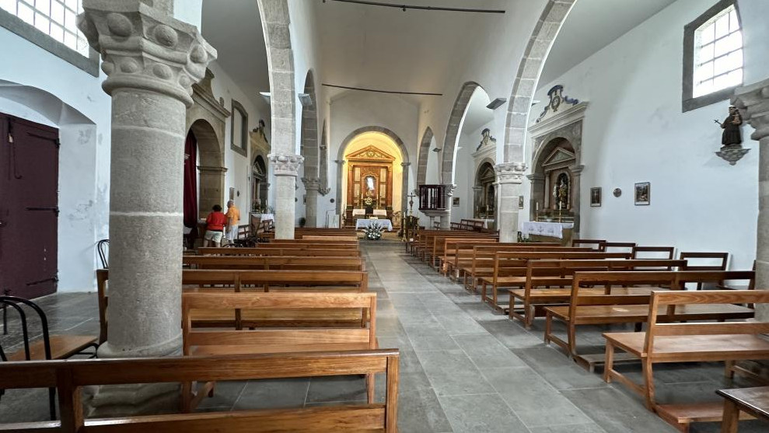

Slide 14
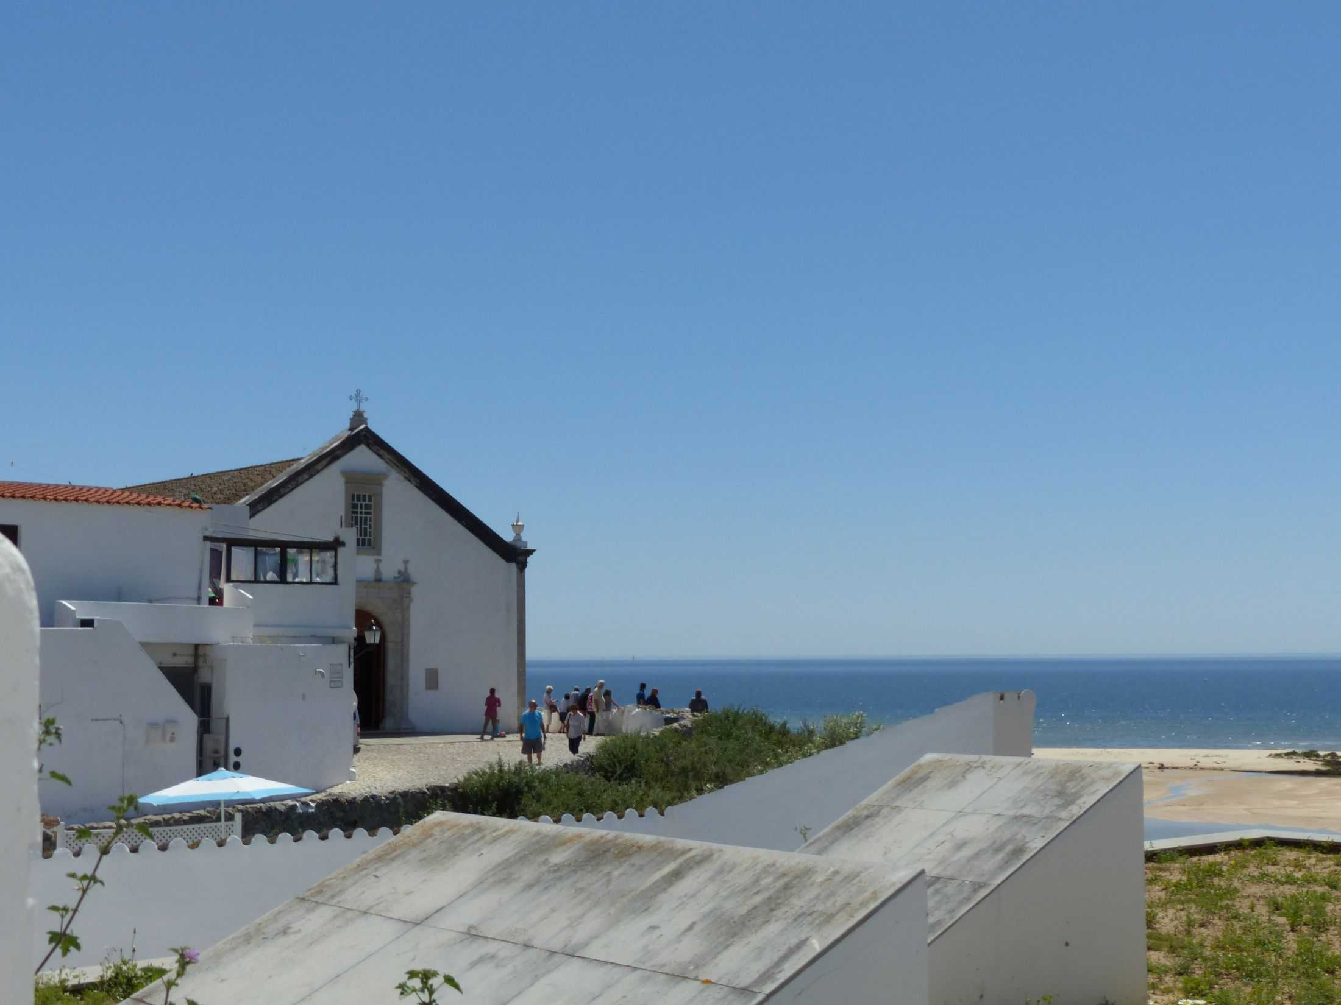
Pendant de nombreuses années, la pêche commerciale a été la principale source de commerce pour Cacela Velha. Au cours des dernières années, le village a vu des revenus supplémentaires d'être une destination touristique. L'emplacement et le manque de surdéveloppement moderne front de mer de Cacela Velha a été attrayant pour de nombreux visiteurs, alors que les flottes de pêche du village ont fourni les restaurants de fruits de mer avec huîtres, palourdes, crevettes et calmars.

Slide 15
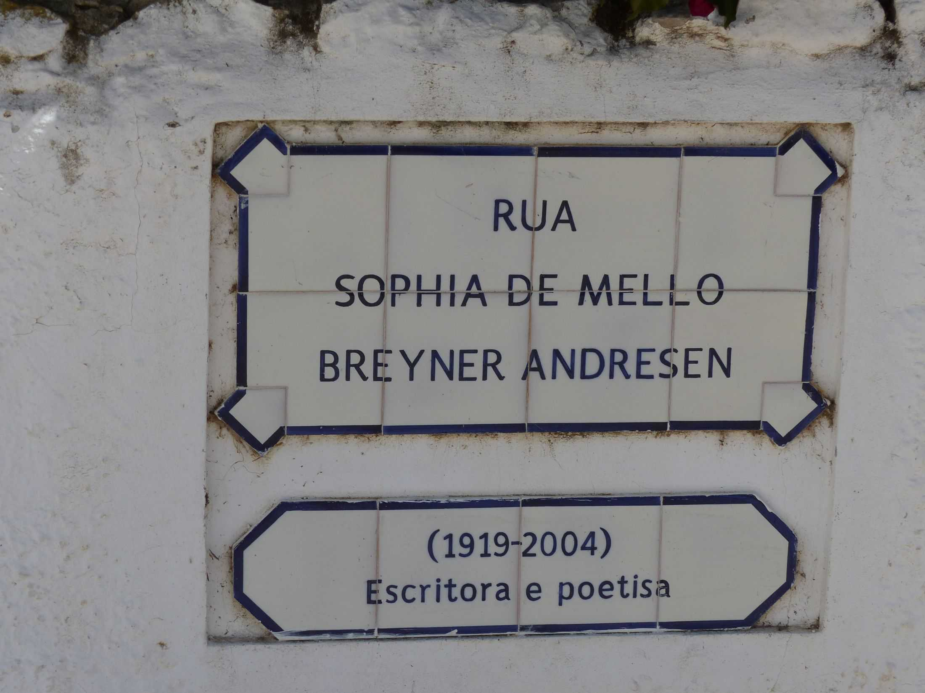

Slide 16
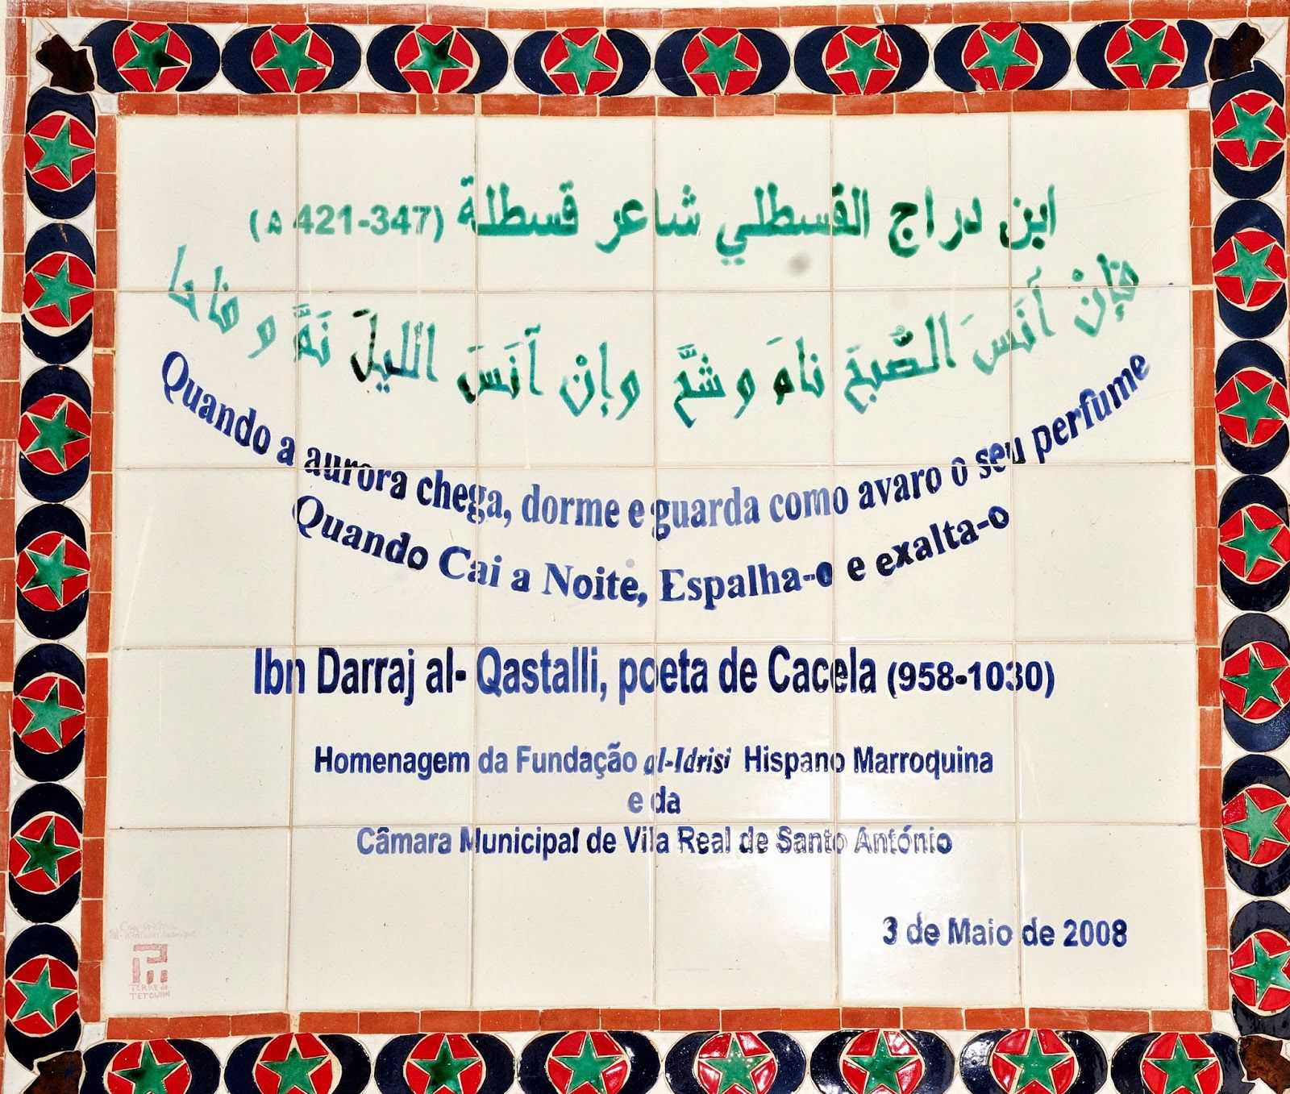

Slide 17
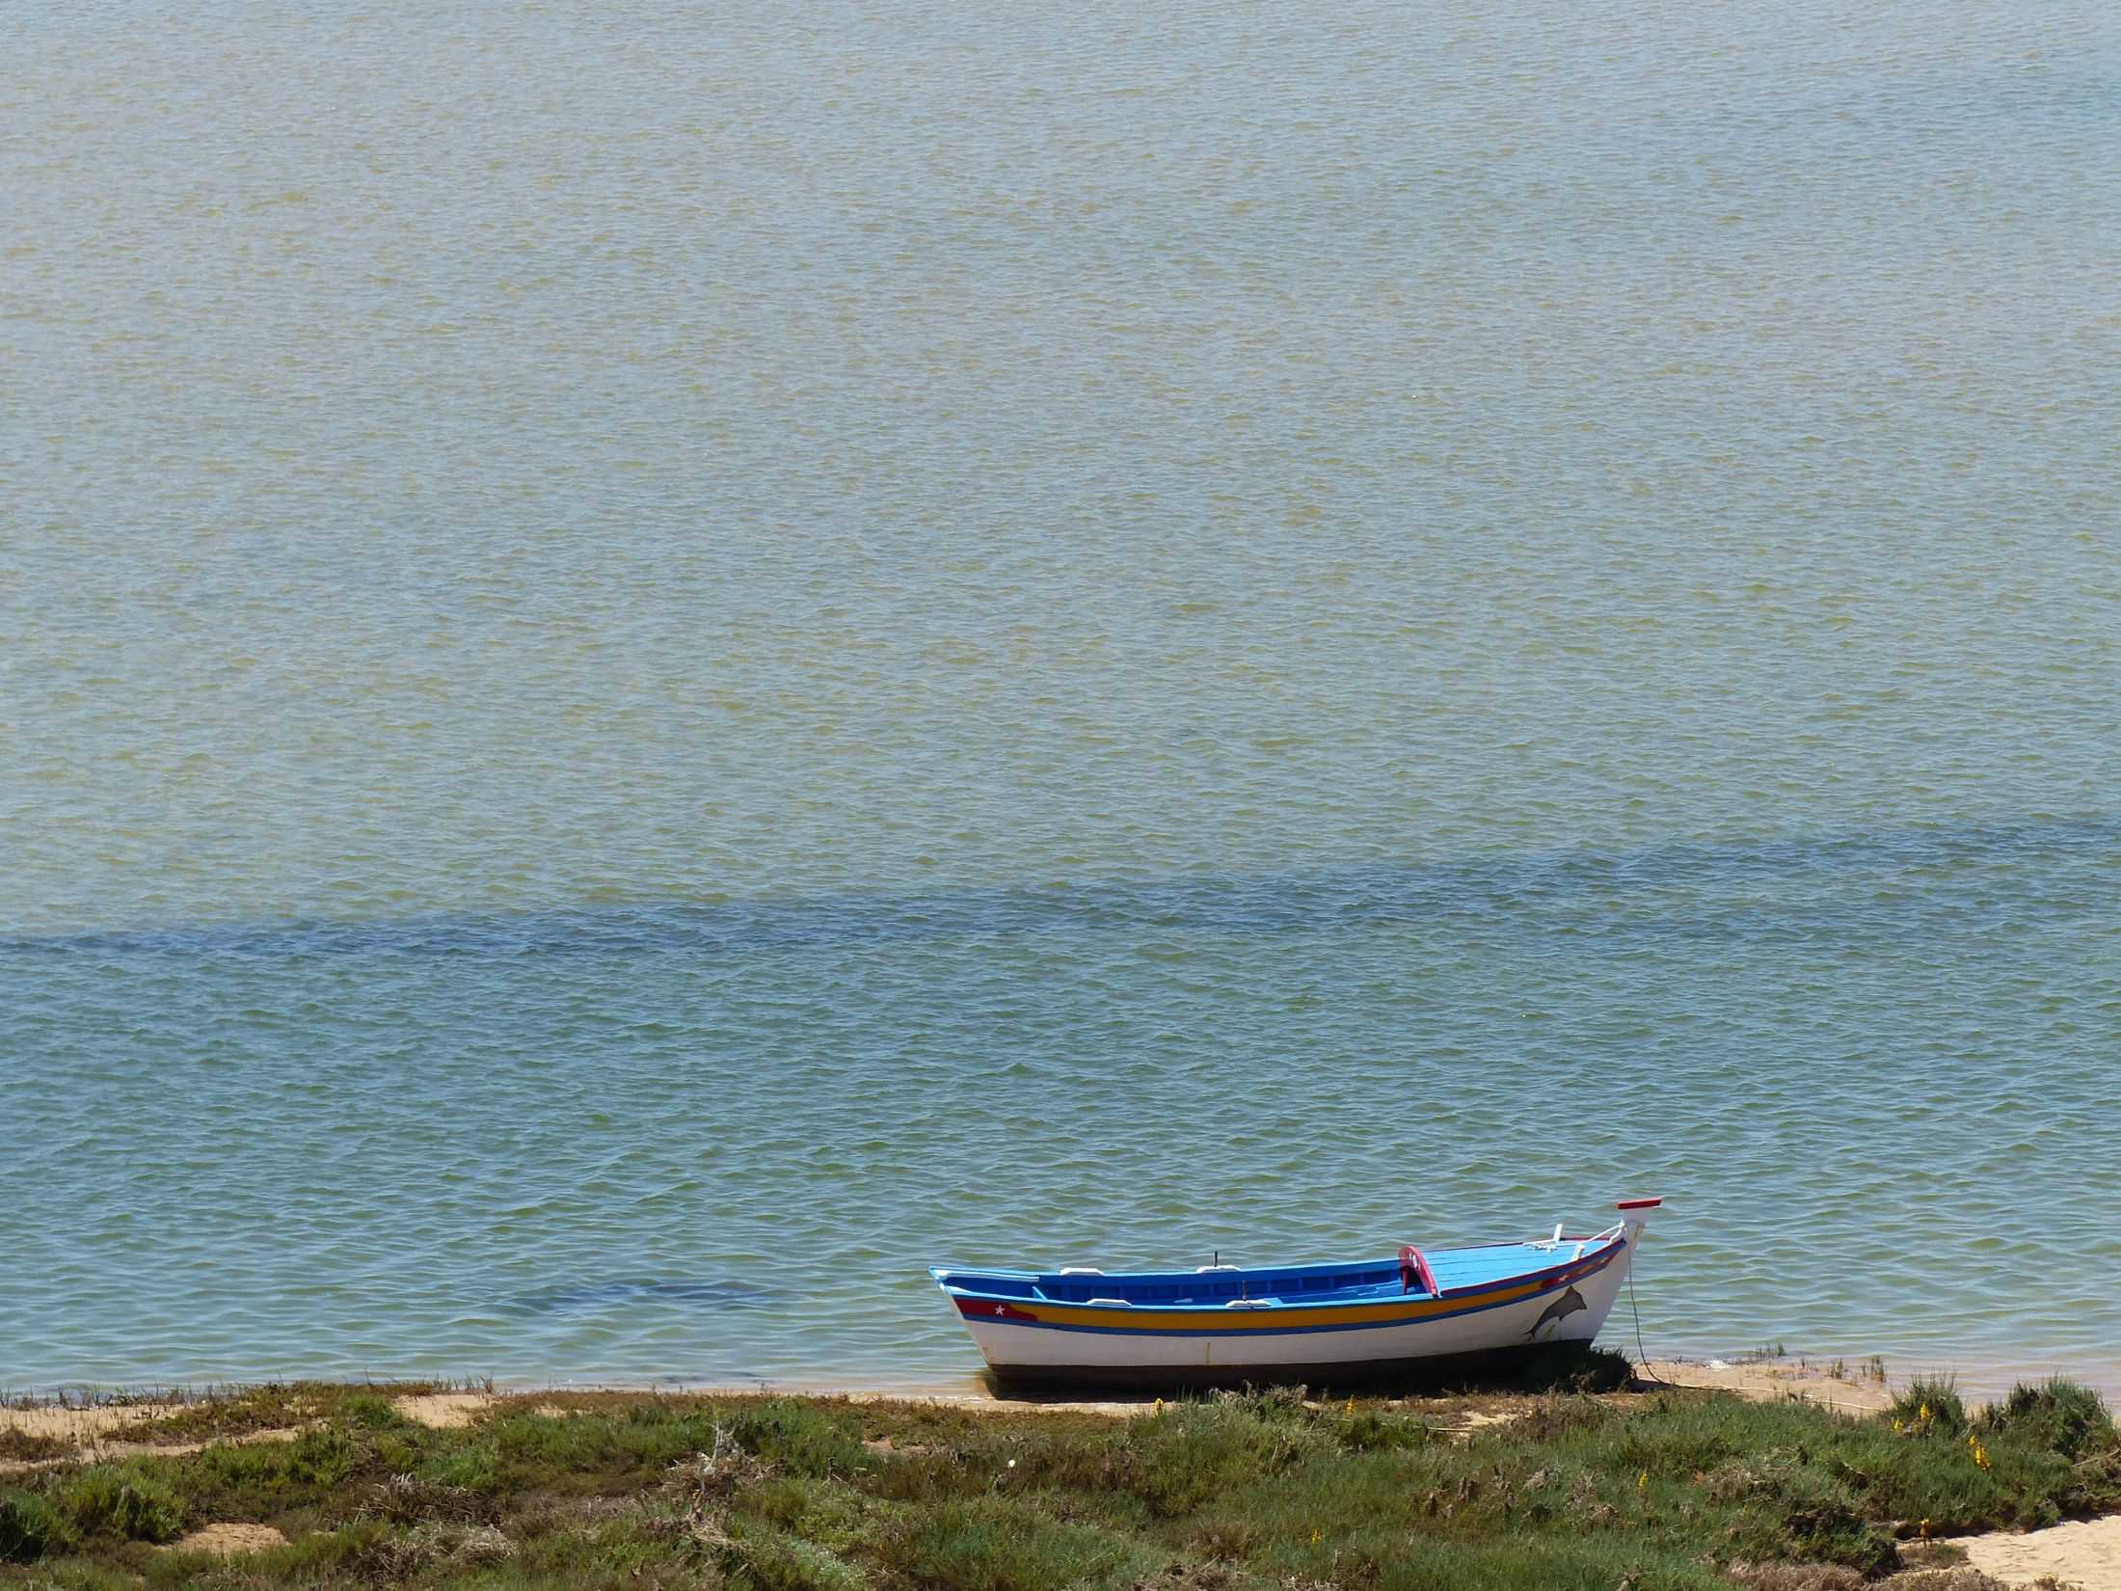

Slide 18
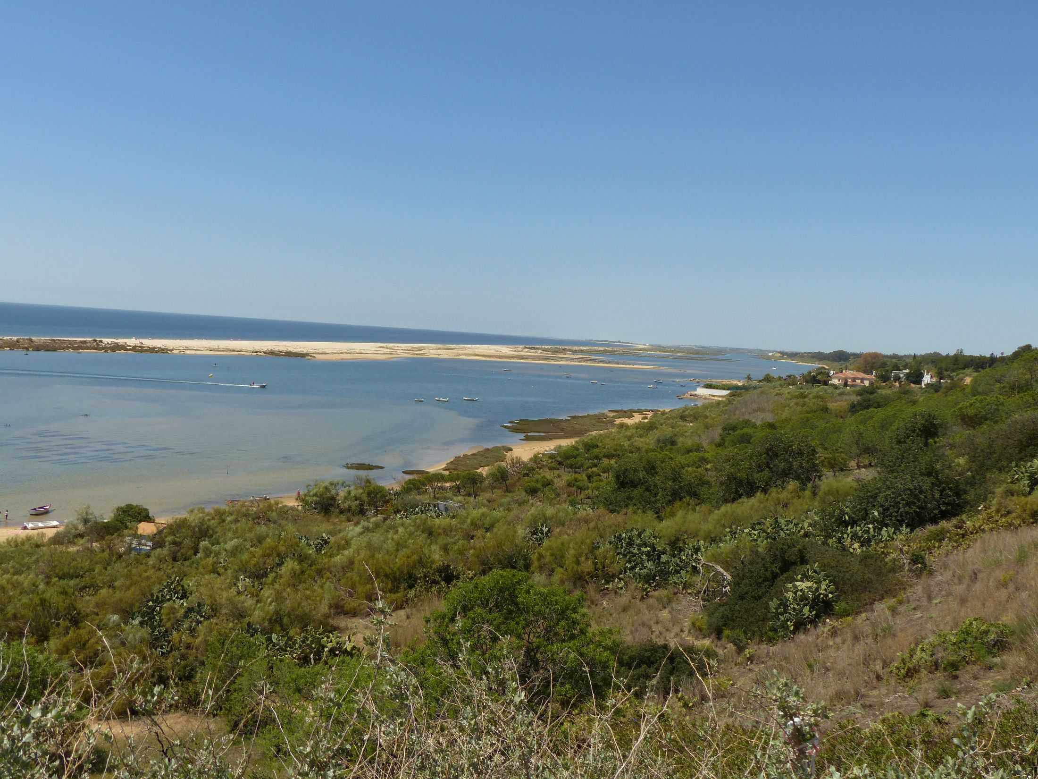

Slide 19
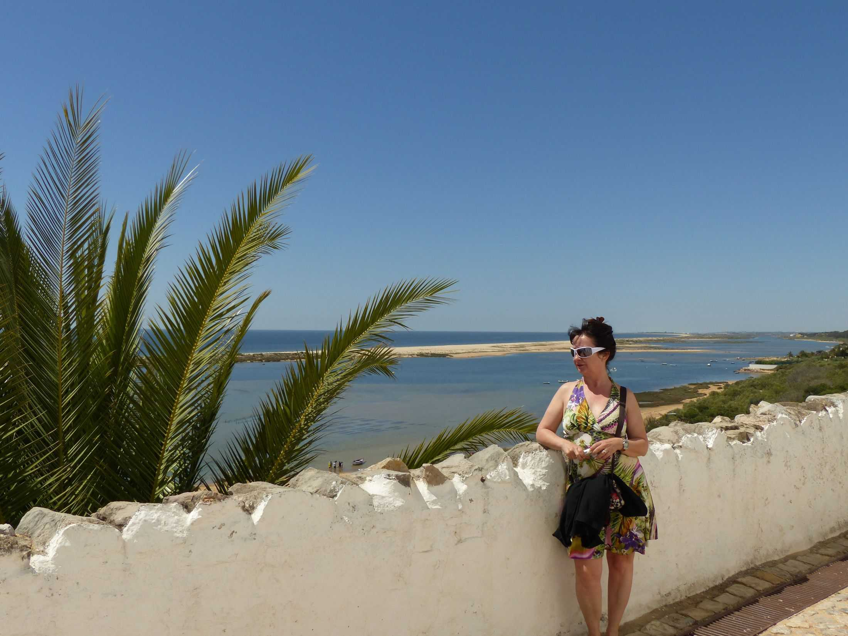

Slide 20
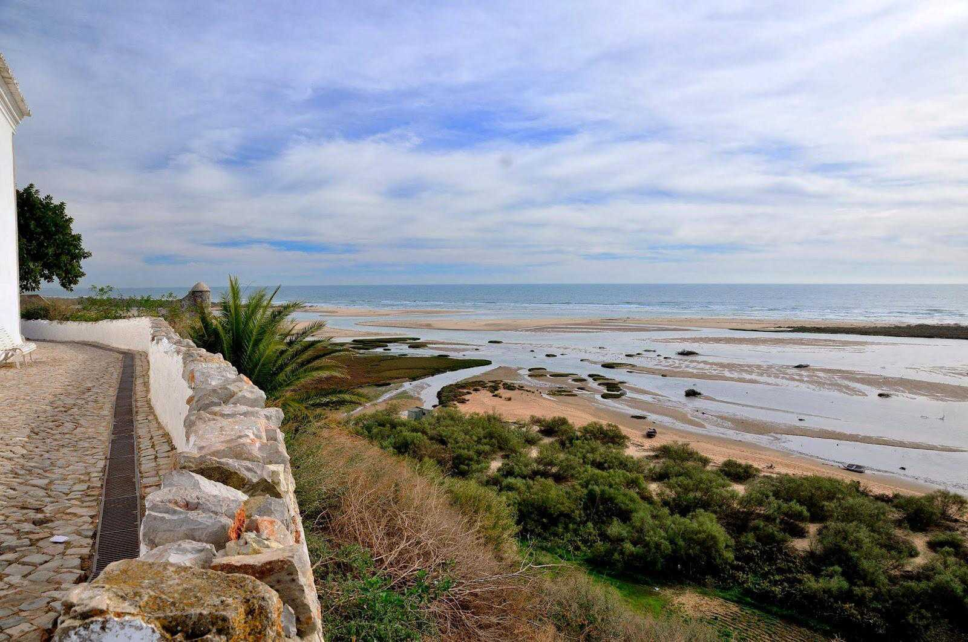

Slide 21
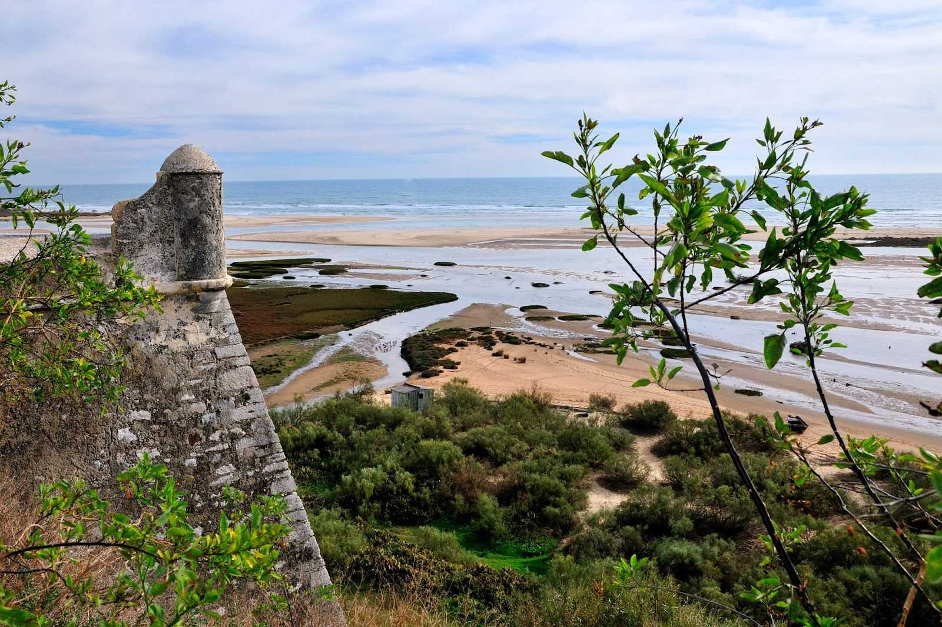

Slide 22
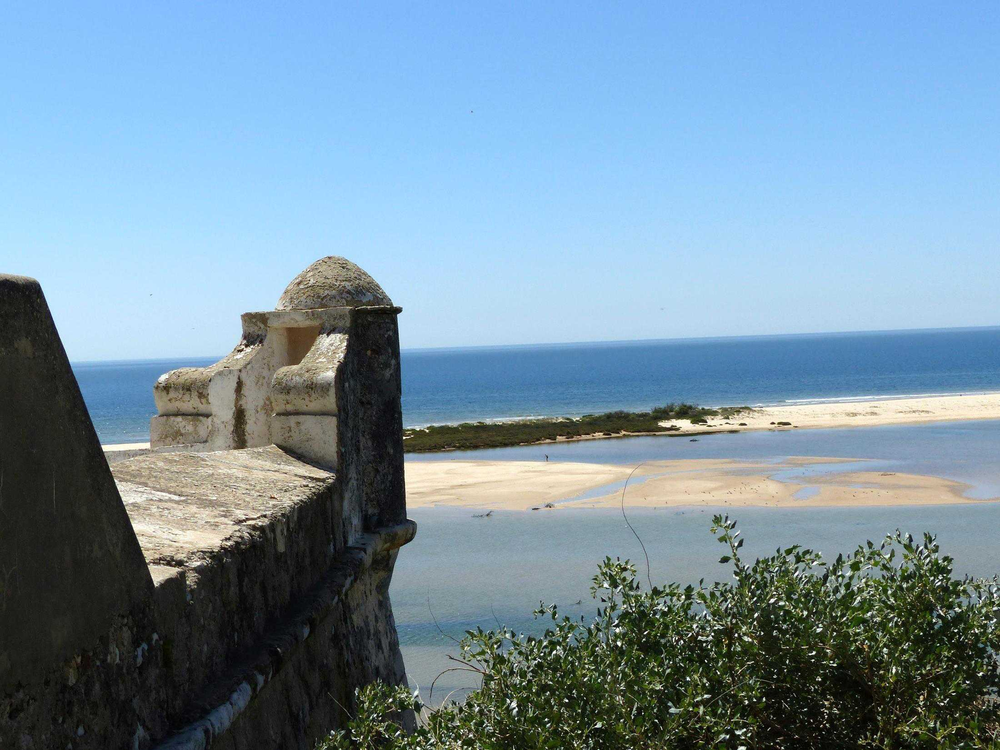

Slide 23
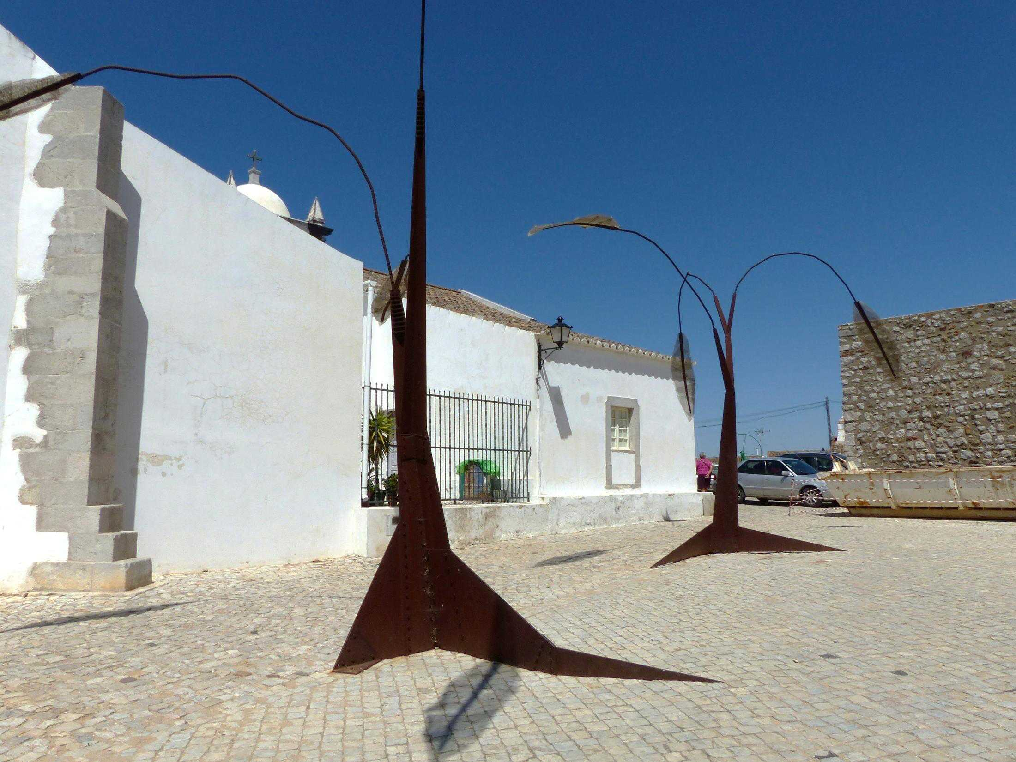

Slide 24
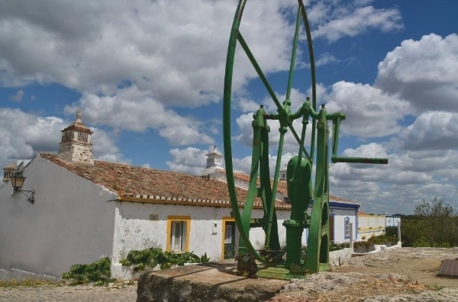
Tout près de la place se trouve une grande roue (une Noria), qui a été active jusqu’au milieu du siècle dernier.

Slide 25
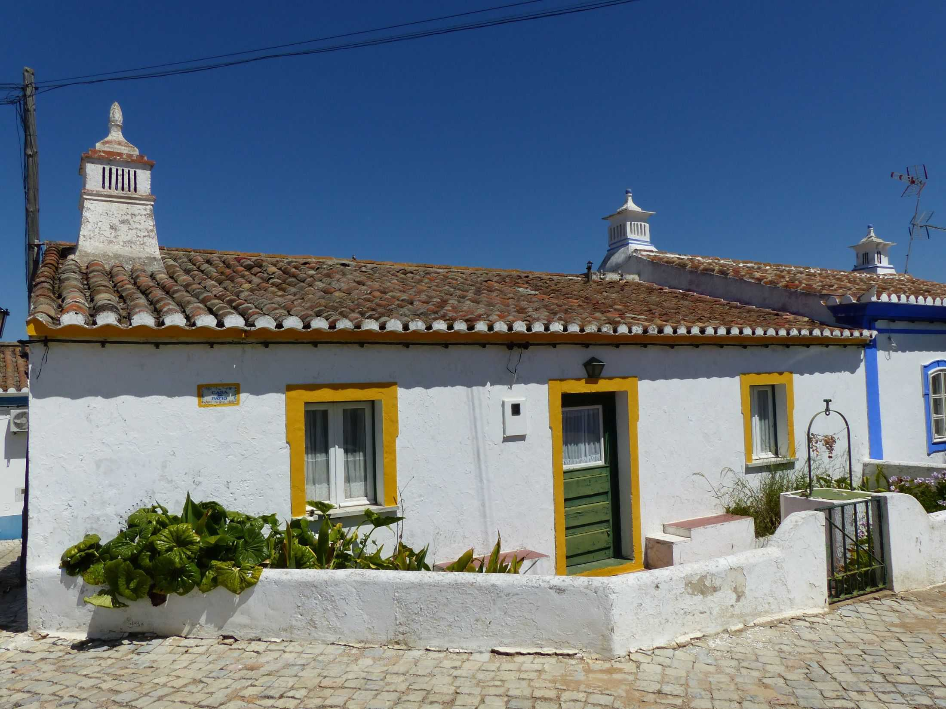

Slide 26
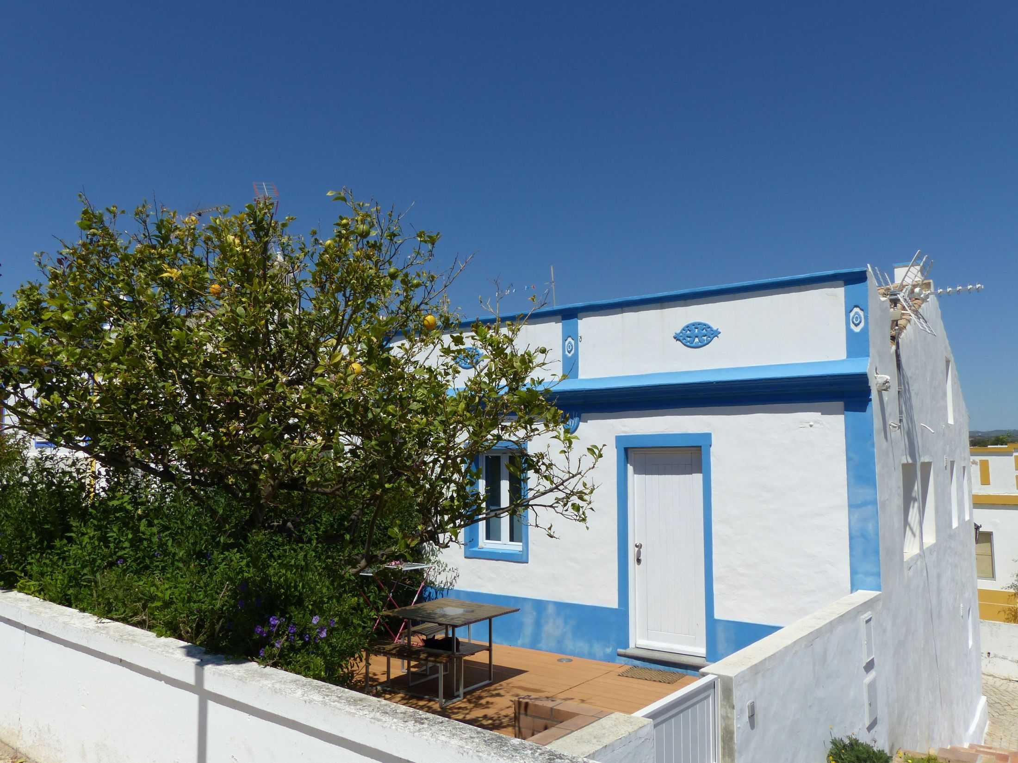

Slide 27
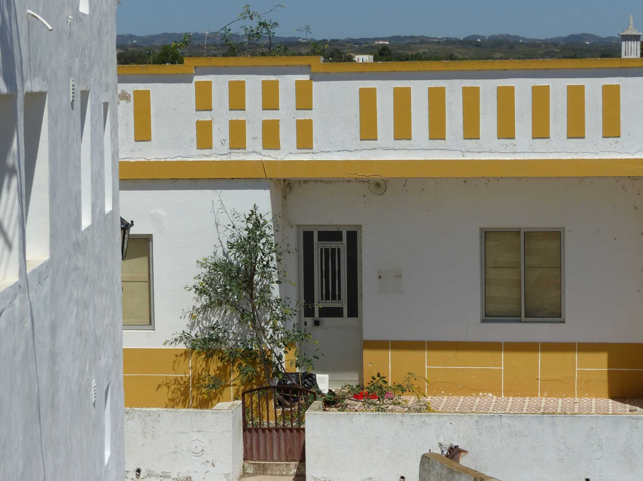

Slide 28
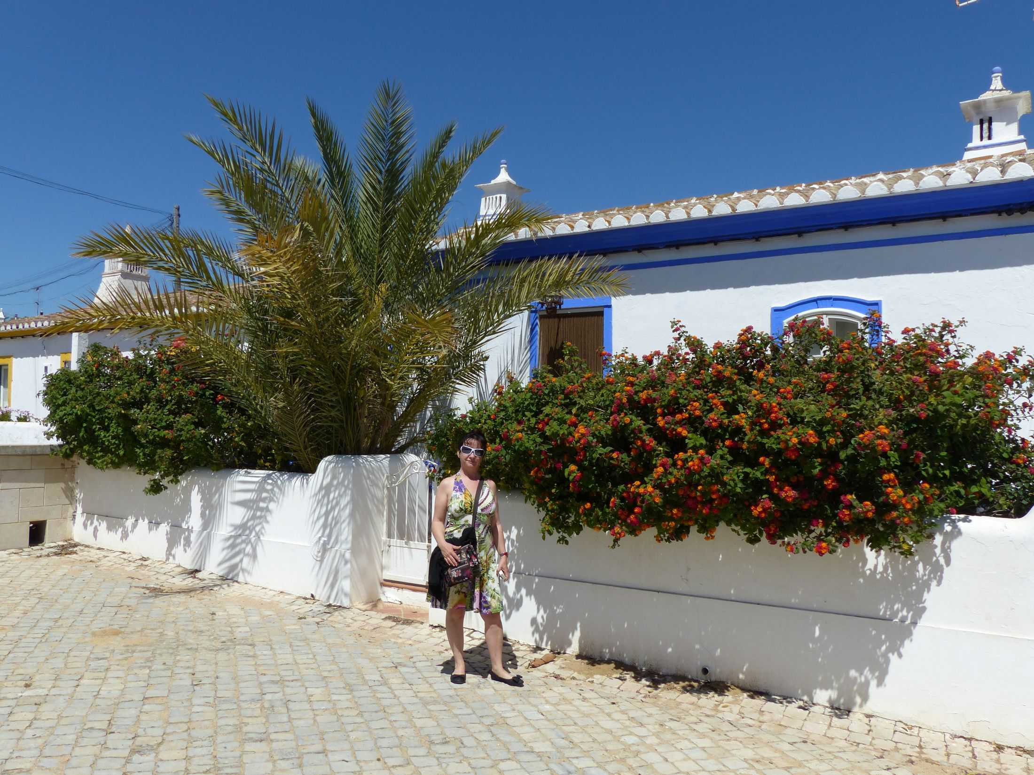

Slide 29
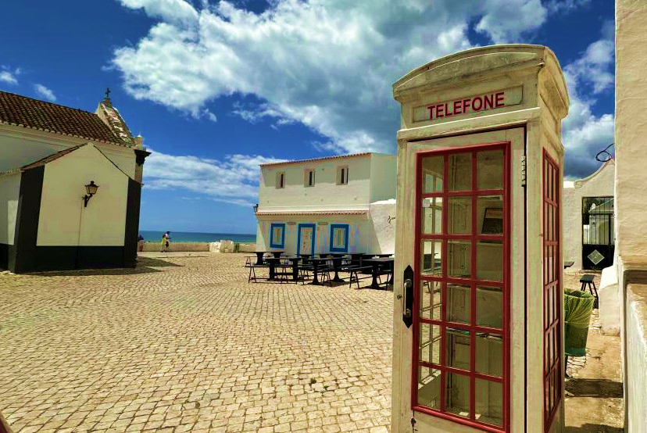

Slide 30
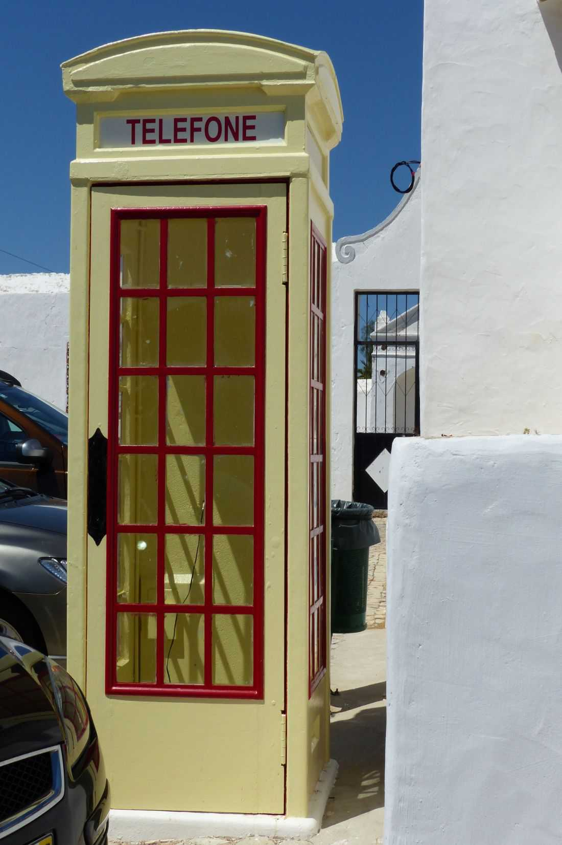
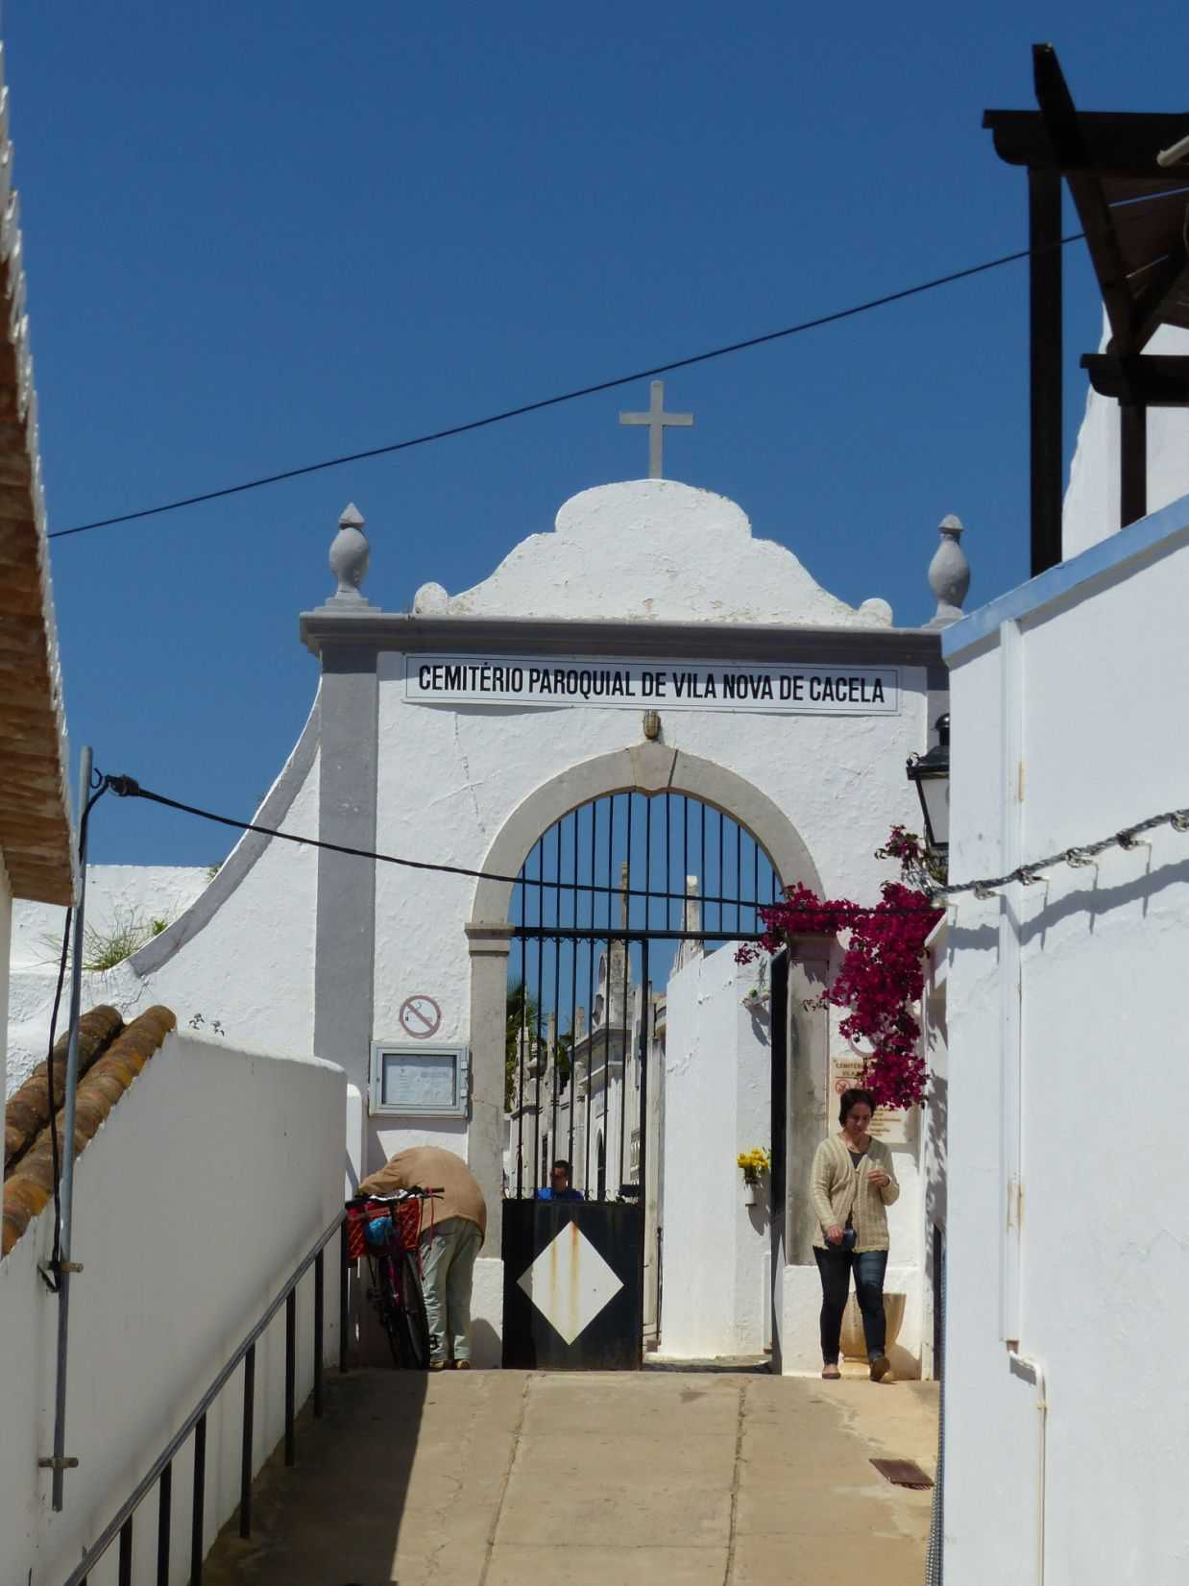

Slide 31
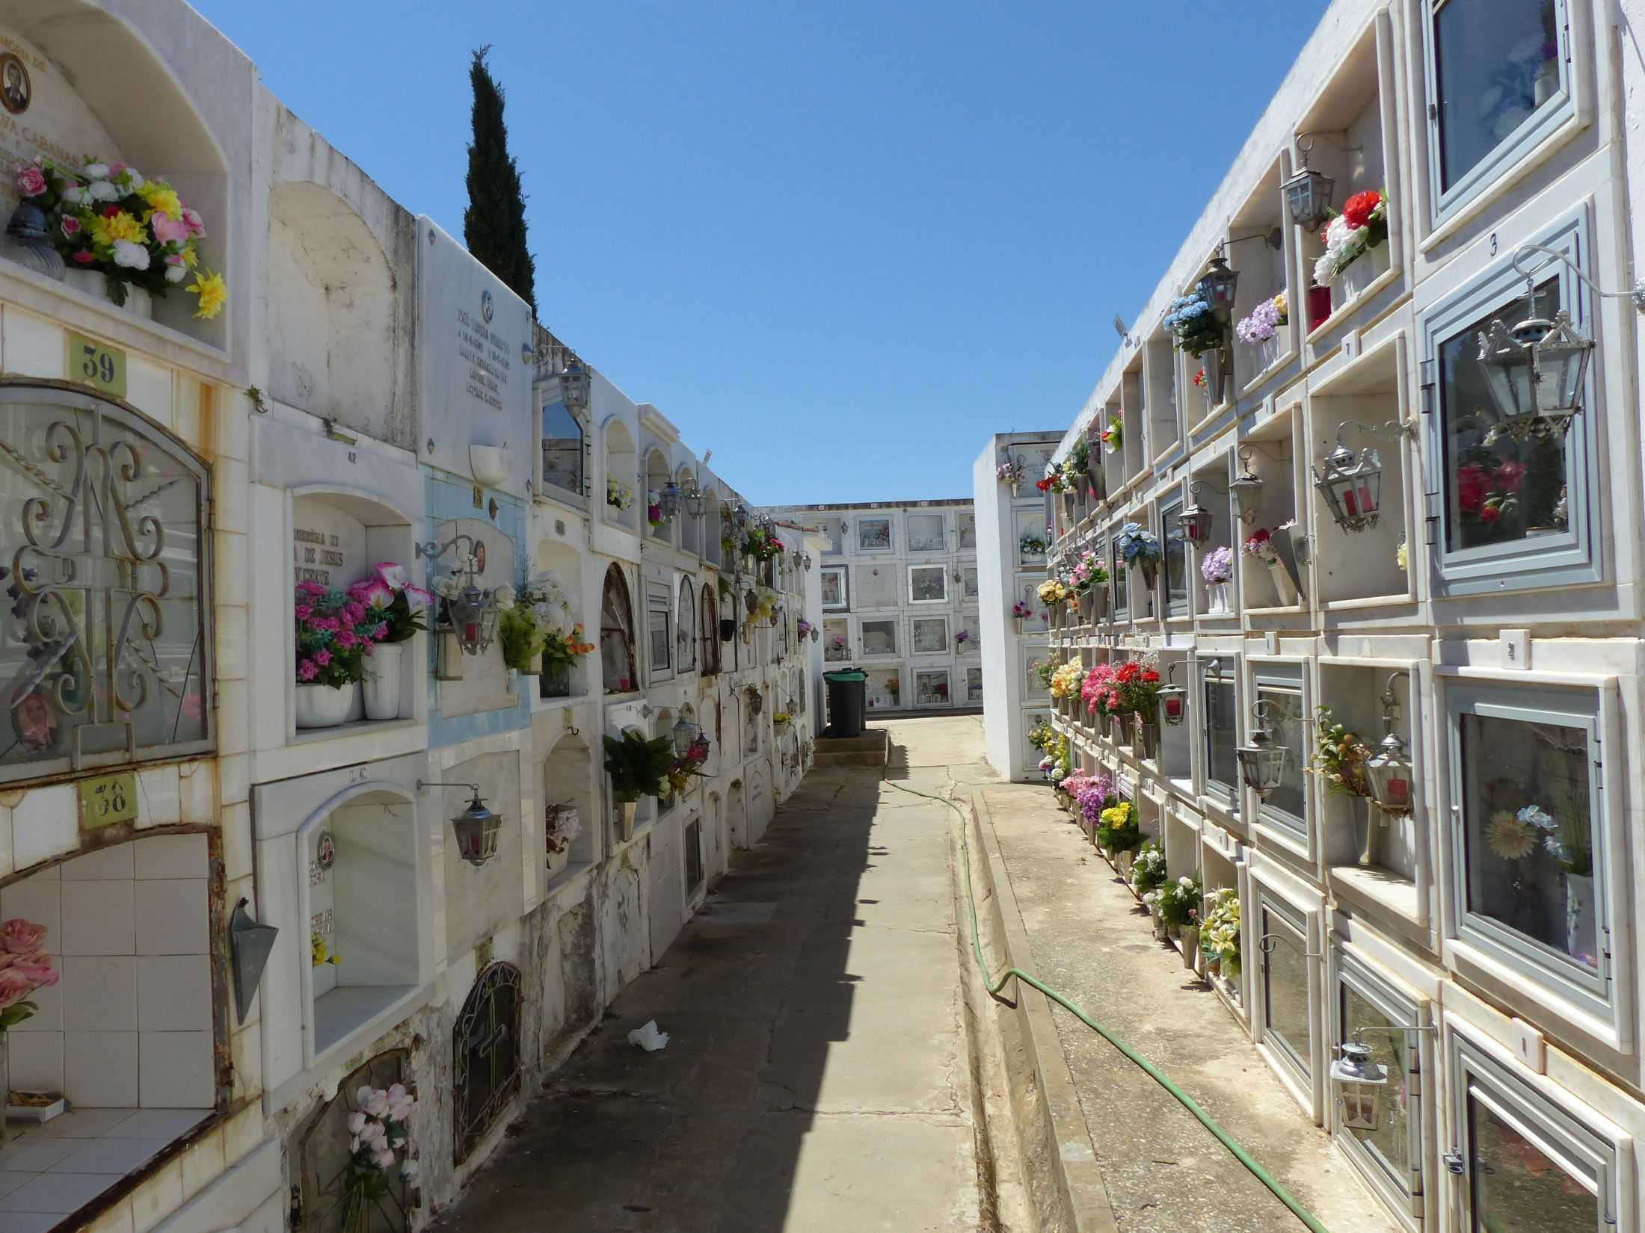

Slide 32
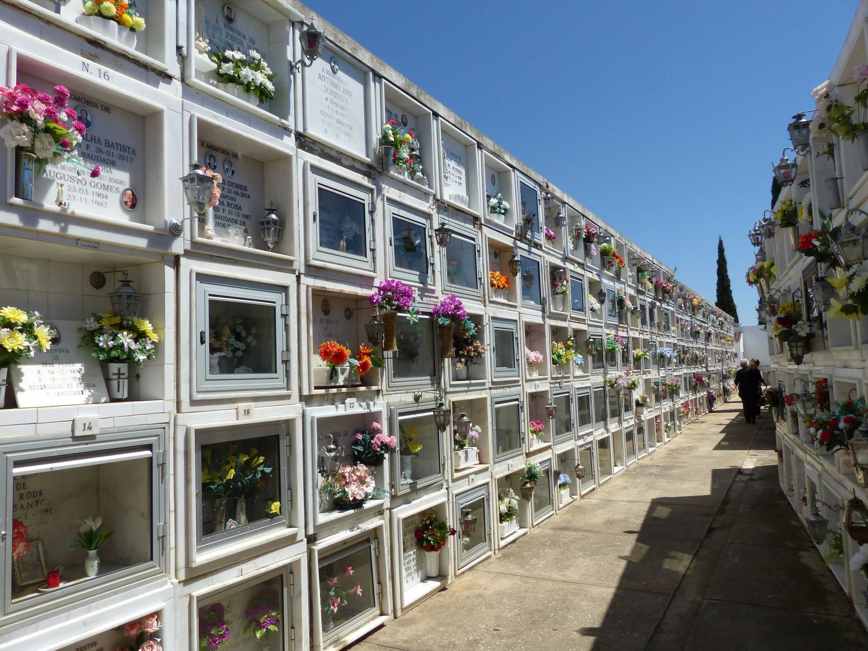

Slide 33
A Bientôt…!!!
Commentaires du Net: Photos perso

